Slide 1
Онлайн школа-программирования “High-skill”
Презентация оформлена Межень Д.С. И Ч

Slide 2
Содержание:
1.Введение
2.Анализ предметной области
3.Бизнес-направления деятельности организации
4.Бизнес-процессы управления организацией
5.Организационная структура онлайн-школы
6. Распределение бизнес-процессов по организационной структуре
7. Модель бизнес-процессов в нотации IDEF0

Slide 3
1.Введение
В современном мире цифровые технологии активно внедряются в сферу образования, обеспечивая доступность знаний и гибкость обучения. Одной из самых востребованных отраслей дистанционного обучения является программирование, так как IT-специалисты пользуются высоким спросом на рынке труда. Онлайн-школы предоставляют студентам возможность изучать языки программирования, основы веб-разработки, алгоритмы и другие направления в удобном формате, без привязки к месту или времени.
Дистанционное обучение позволяет снизить затраты на образовательные учреждения, упростить доступ к знаниям и сделать процесс обучения интерактивным. Однако многие существующие платформы сталкиваются с проблемами, такими как недостаточная интерактивность, сложность адаптации курсов под индивидуальные потребности студентов и недостаточный контроль за прогрессом учащихся. В связи с этим разработка информационной системы для онлайн-школы программирования является актуальной задачей.

Slide 4
2.Анализ предметной области
Предметной областью исследования является дистанционное обучение программированию с использованием специализированной информационной системы. В отличие от традиционного образования, онлайн-школы позволяют студентам самостоятельно планировать своё обучение, проходить курсы в удобном темпе и взаимодействовать с преподавателями через цифровые инструменты.
Основные компоненты системы дистанционного обучения программированию:
Личный кабинет пользователя, содержащий список доступных курсов, историю обучения и сертификаты.
Панель преподавателя, позволяющая загружать материалы, проверять работы студентов и давать обратную связь.
Система тестирования, включающая автоматизированные проверки знаний.
Форумы и чаты, предназначенные для общения студентов и преподавателей.
Система аналитики, позволяющая отслеживать успеваемость и вовлечённость студентов.

Slide 5
2.1 Анализ объекта исследования:
Объектом исследования является онлайн-школа по программированию, предоставляющая образовательные услуги в дистанционном формате. Основной целью школы является обучение студентов языкам программирования, алгоритмам, разработке программного обеспечения и другим смежным дисциплинам. Онлайн-школа включает следующие основные элементы:
Каталог курсов – структура образовательной программы с возможностью фильтрации по уровню сложности и тематике.
Учебные модули – структурированные материалы, состоящие из видеоуроков, текстовых лекций, практических заданий и тестов.
Механизмы взаимодействия – система комментариев, чаты, форумы для коммуникации студентов и преподавателей.
Система сертификации – автоматизированная выдача дипломов и сертификатов по завершению курсов.

Slide 6
2.2 Анализ проблемы:
Современные онлайн-школы сталкиваются с рядом сложностей, которые снижают эффективность образовательного процесса. Среди них можно выделить:
Отсутствие персонализированного обучения – недостаточная адаптация курсов под индивидуальные потребности студентов.
Ограниченные механизмы контроля знаний – недостаток интерактивных тестов, автоматической проверки кода и сложность оценки практических работ.
Недостаточное взаимодействие между участниками процесса – отсутствие удобных инструментов для общения студентов между собой и с преподавателями.
Сложность управления образовательным контентом – необходимость удобных инструментов для обновления курсов и организации занятий.

Slide 7
2.3 Основные пользователи
Администраторы – управляют системой, добавляют новые курсы, модерируют контент, контролируют процесс обучения.
Преподаватели – создают и ведут курсы, проверяют задания студентов, участвуют в дискуссиях и консультациях.
Студенты – записываются на курсы, изучают материалы, выполняют задания, проходят тесты и взаимодействуют с преподавателями.
Контент-менеджеры – отвечают за актуальность материалов, редактируют контент, адаптируют курсы под требования рынка.
Модераторы – следят за соблюдением правил общения, модерируют дискуссии в форумах и чатах

Slide 8
3. Бизнес-направления деятельности организации
3.1 Разработка и продажа онлайн-курсов
Создание качественных обучающих программ по различным языкам программирования, базам данных, веб-разработке и другим смежным дисциплинам.
Продажа курсов через подписочную модель или единовременные платежи.
Доступ к учебным материалам, видеоурокам, интерактивным тестам и заданиям с автоматической проверкой.
3.2 Индивидуальное наставничество и коучинг
Организация персональных занятий с опытными разработчиками и экспертами в сфере IT.
Наставничество для студентов, желающих освоить сложные темы или подготовиться к техническим собеседованиям.
Гибкие планы обучения, адаптированные под конкретные потребности учащегося.
3.3 Корпоративное обучение
Разработка специализированных образовательных программ для компаний.
Адаптация курсов под задачи бизнеса и потребности сотрудников.
Проведение онлайн-интенсивов, сертификаций и профессионального апгрейда сотрудников IT-отделов.
3.4 Организация вебинаров и мастер-классов
Проведение открытых и закрытых вебинаров с ведущими специалистами IT-индустрии.
Обсуждение актуальных технологий, методик программирования и практических кейсов.
Привлечение новой аудитории через бесплатные вводные занятия и демонстрационные курсы.

Slide 9
3.5 Разработка платформы для IT-сообщества
Создание интерактивного сообщества разработчиков внутри платформы.
Возможность обсуждения сложных вопросов, обмена опытом и совместного решения задач.
Геймификация обучения: рейтинги, достижения, соревновательные челленджи и хакатоны.
3.6 Выдача сертификатов и дипломов
Генерация сертификатов о прохождении курсов с возможностью проверки подлинности.
Интеграция с платформами поиска работы (LinkedIn, HH.ru) для повышения конкурентоспособности выпускников.
Партнёрские программы с IT-компаниями для трудоустройства лучших студентов.
3.7 Продажа дополнительных образовательных материалов
Электронные книги, методические пособия, чек-листы и гайды по программированию.
Разработка интерактивных симуляторов для обучения реальному процессу разработки.
Платные консультации и поддержка студентов после завершения курса.
3.8 Развитие франчайзинговой сети
Создание региональных представительств онлайн-школы.
Партнёрские программы с образовательными центрами и вузами.
Расширение охвата аудитории через локализованные версии курсов.
3.9 Развитие искусственного интеллекта для обучения
Внедрение адаптивных систем обучения на основе машинного обучения.
Персонализация образовательных траекторий в зависимости от навыков студента.
Использование чат-ботов и AI-ассистентов для автоматизированного консультирования.

Slide 10
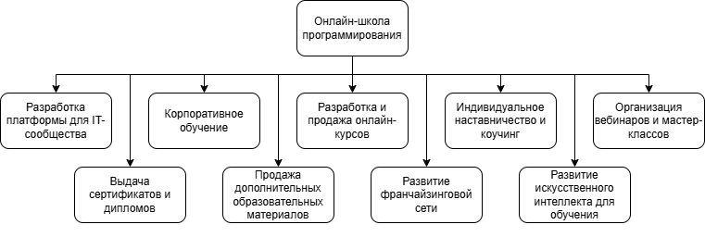
Рис. 1 Бизнес – направления онлайн-школы программирования

Slide 11
4. Бизнес-процессы управления организацией
4.1 Формирование образовательных программ
Анализ рынка и определение востребованных направлений в программировании.
Разработка структуры курсов, модулей и учебных планов.
Подбор преподавателей, экспертов и методистов для подготовки учебных материалов.
Постоянное обновление курсов с учётом технологических трендов.
4.2 Управление персоналом
Подбор квалифицированных специалистов для преподавания, модерации и поддержки студентов.
Организация внутренних тренингов и повышения квалификации сотрудников.
Контроль выполнения обязанностей преподавателями, модераторами и техподдержкой.
Внедрение системы мотивации для преподавателей (бонусы за высокие рейтинги, эффективное обучение студентов).
4.3 Маркетинг и продвижение
Анализ целевой аудитории и сегментация рынка.
Разработка рекламных кампаний в соцсетях, контекстной рекламе и SEO-оптимизация сайта.
Сотрудничество с IT-компаниями, блогерами и лидерами мнений в сфере программирования.
Разработка программ лояльности, скидок, акций и партнёрских предложений.

Slide 12
4.4 Обслуживание клиентов
Организация службы технической поддержки для студентов и преподавателей.
Автоматизация обработки заявок через чат-ботов и систему тикетов.
Регулярный сбор отзывов и анализ удовлетворённости клиентов.
Персонализированные рекомендации курсов и образовательных траекторий.
4.5 Финансовый контроль и монетизация
Оптимизация моделей оплаты (подписка, разовые платежи, корпоративные пакеты).
Контроль за финансовыми потоками, автоматизация платежных систем и ведение бухгалтерского учёта.
Мониторинг рентабельности отдельных курсов и направлений деятельности.
Прогнозирование будущих доходов и стратегическое планирование.
4.6 Контроль качества образовательного процесса
Анализ успеваемости студентов с помощью встроенных аналитических инструментов.
Оценка преподавателей на основе обратной связи от студентов.
Улучшение программ обучения на основе статистики и тенденций рынка.
Интеграция с платформами сертификации для повышения доверия к дипломам школы.
4.7 Автоматизация бизнес-процессов
Разработка и внедрение CRM-системы для управления клиентами и взаимодействия с пользователями.
Интеграция образовательной платформы с сервисами видеохостинга, тестирования и проверки кода.
Внедрение AI-решений для персонализации обучения и адаптации программ к уровню студентов.
Автоматическое формирование отчётов о ключевых показателях эффективности школы.

Slide 13
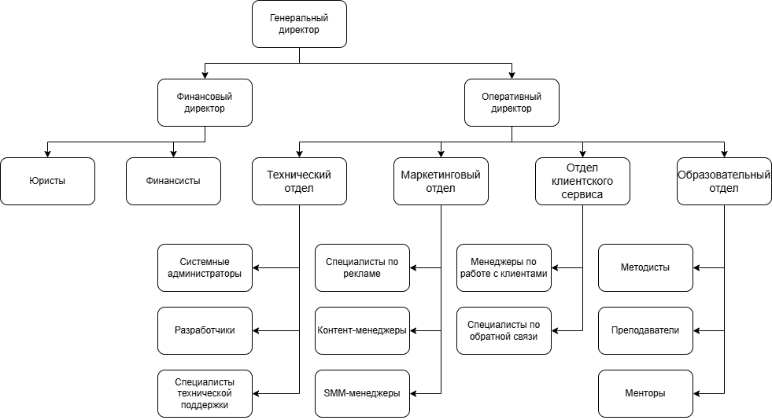
5. Организационная структура онлайн-школы
Руководящий состав
Образовательный отдел
Технический отдел
Маркетинговый отдел
Отдел клиентского сервиса
Финансовый и юридический отдел

Slide 14
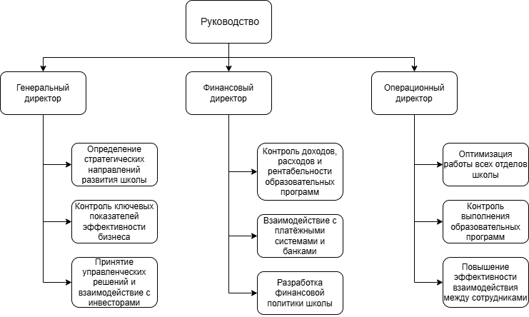
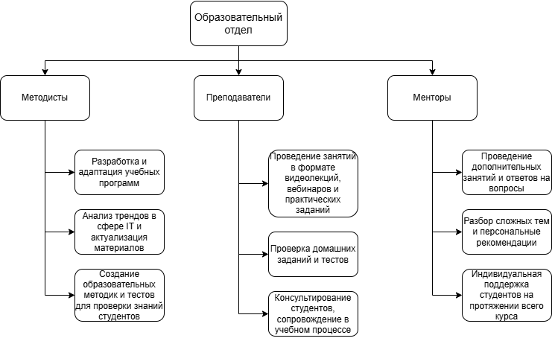
Распределение бизнес-процессов по организационной структуре
Рис. 3 Процесс работы руководства онлайн-школы программирования
Рис. 4 Процесс работы образовательного отдела онлайн-школы программирования

Slide 15
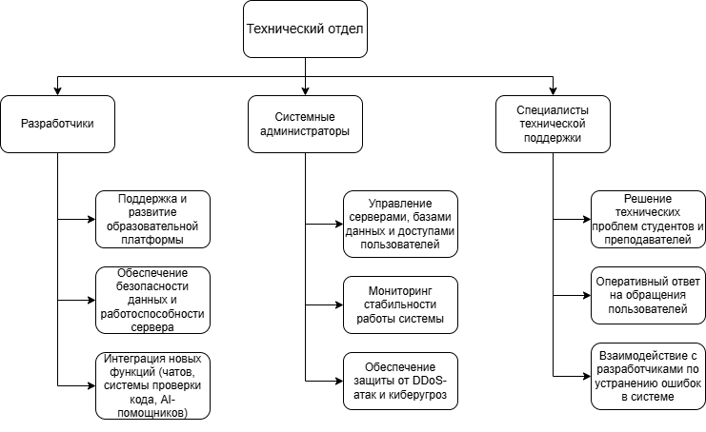
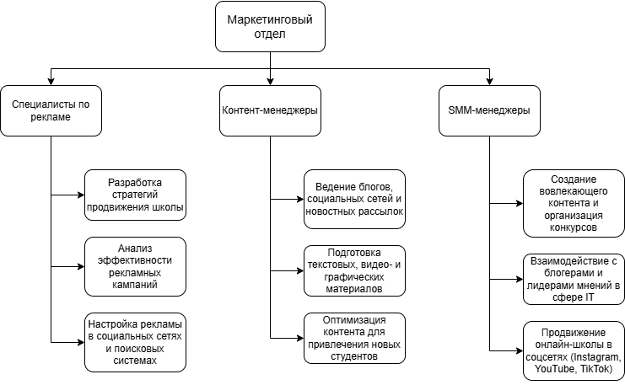
Рис. 5 Процесс работы технического отдела онлайн-школы программирования
Рис. 6 Процесс работы маркетингового отдела онлайн-школы программирования

Slide 16
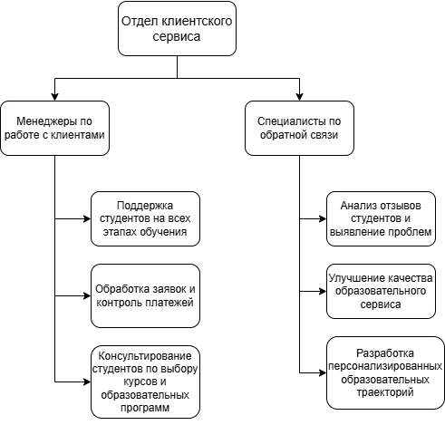
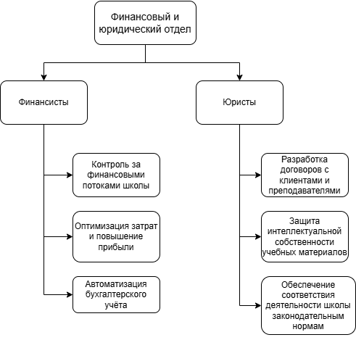
Рис. 7 Процесс работы отдела клиентского сервиса онлайн-школы программирования
Рис. 8 Процесс работы финансового и юридического отдела онлайн-школы программирования

Slide 17
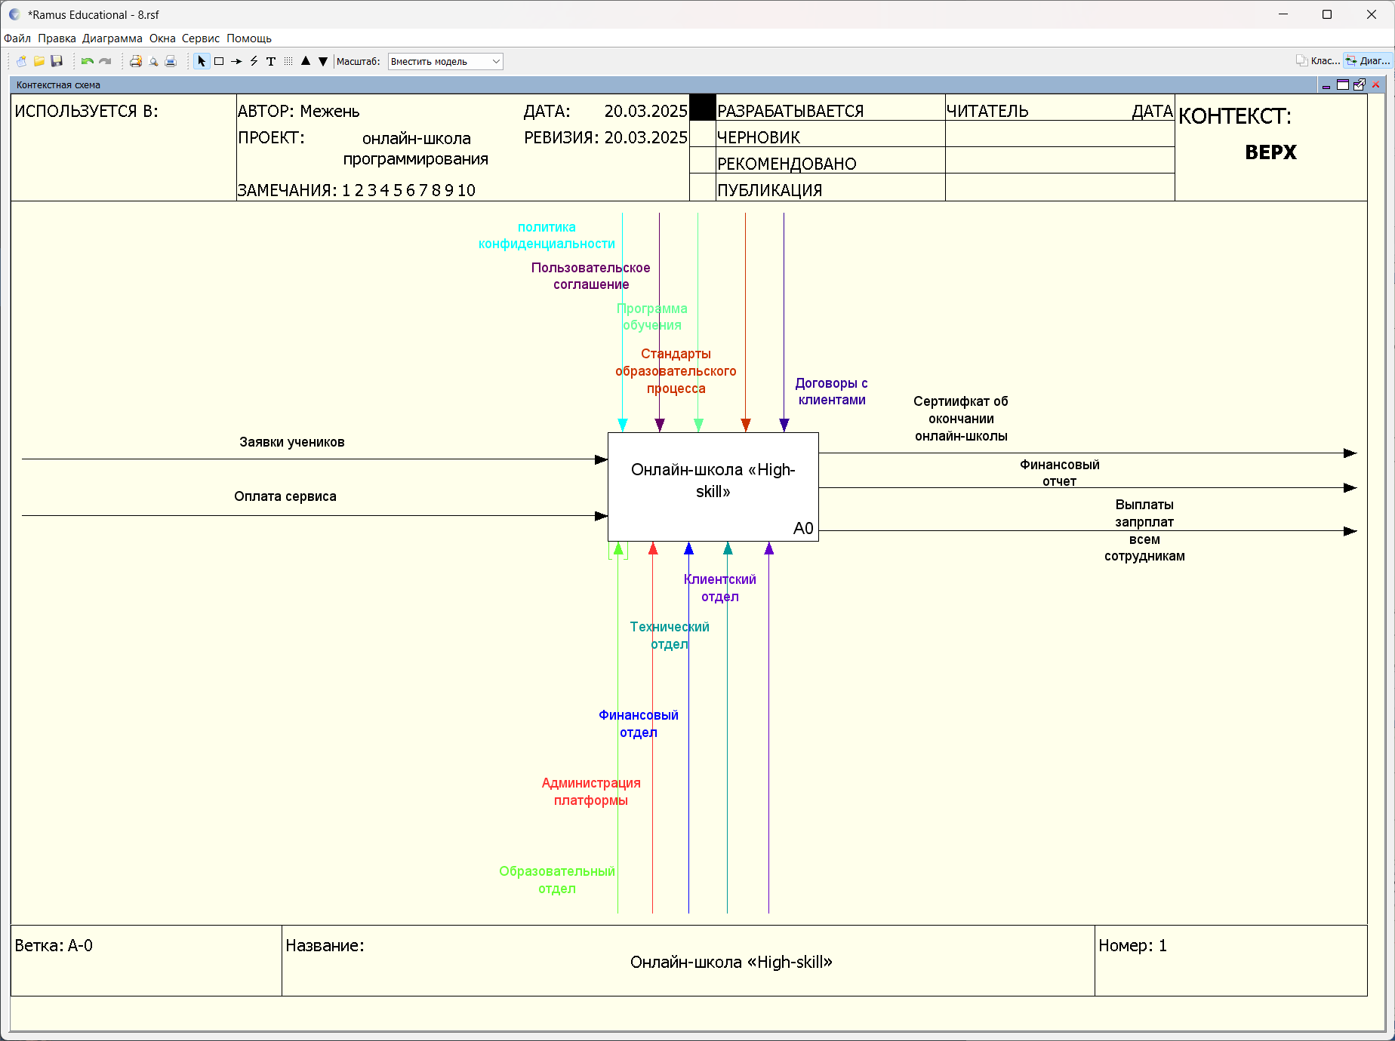
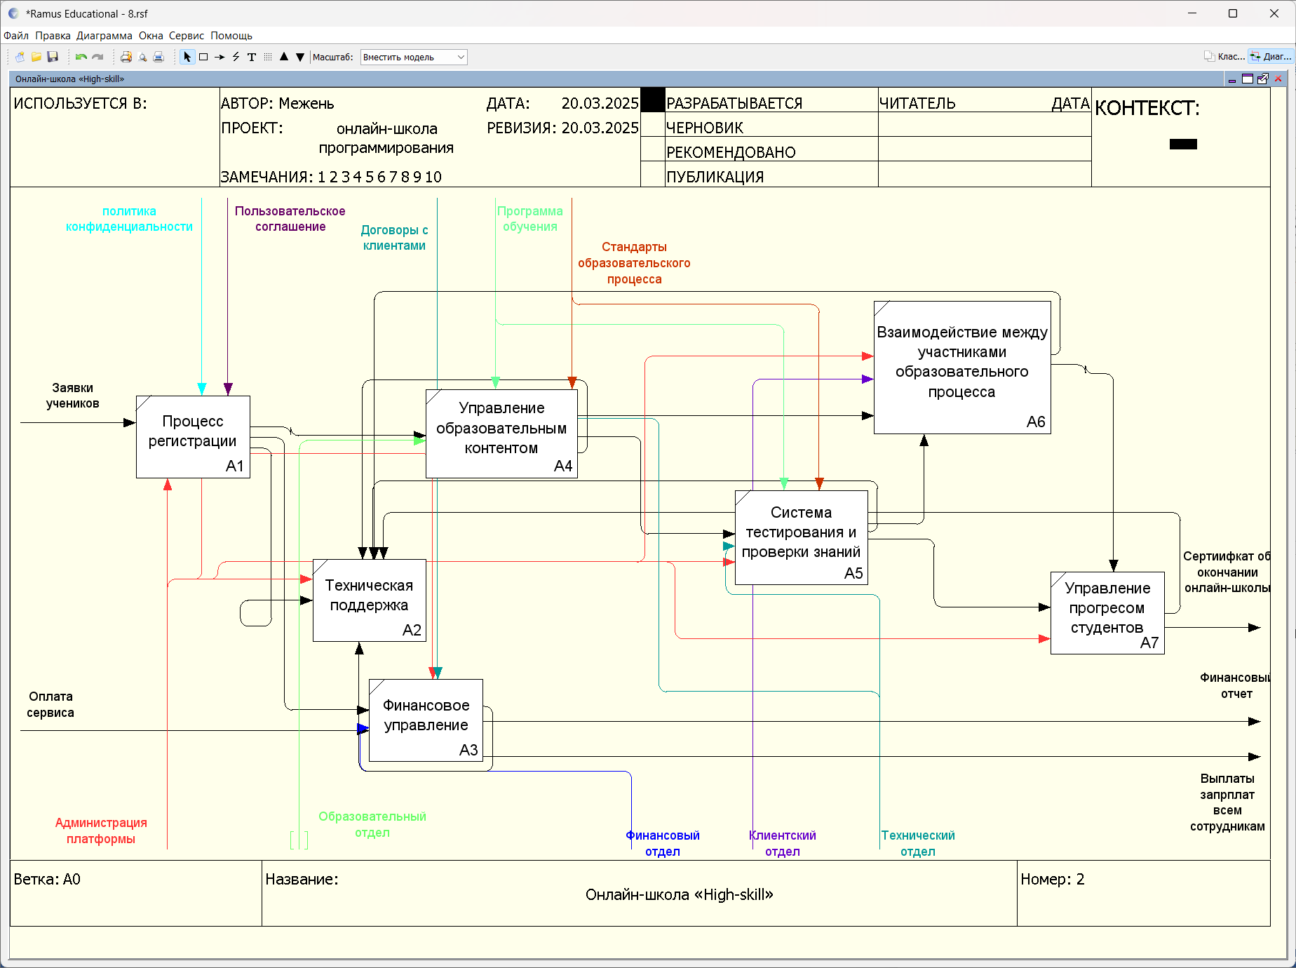
7. Модель бизнес-процессов в нотации IDEF0

